Slide 1
Follow Truck 박성수 선임
이 문서는 ‘G.P.S. Speed-up’ 관점에서 작성되었습니다
2017. 10.
ICT 기획부

Slide 2

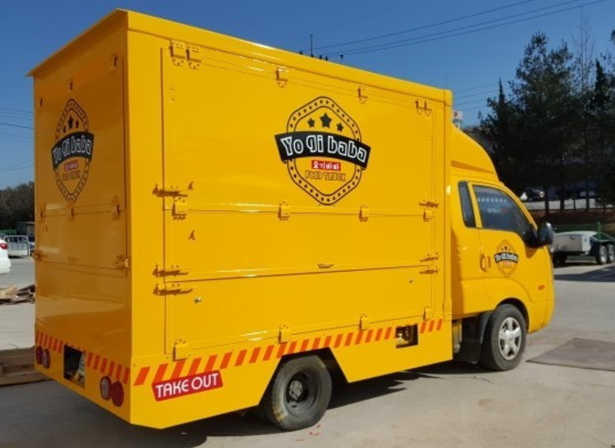
1. 개요
푸드트럭의 시장이 점점 커지고
정부 청년사업 지원으로 시장의 활성화
그러나, 고객과 이동이 잦은 푸드트럭과 연결고리가 없다.
연결 및 예약결제 앱 제공
Follow + FoodTruck = FollowTruck

Slide 3
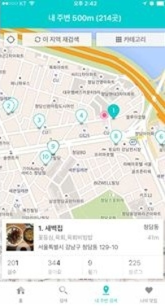
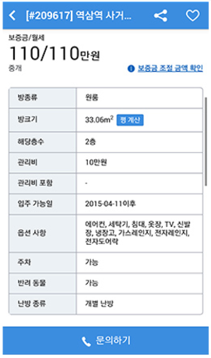
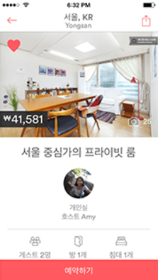
유사앱
1. 개요
다이닝코드 : 메뉴보여주기 및 지도연동 기능
다방 : 점포장 등록 기능
AirBnB : 게시판 및 결제기능
상품 종목에 따른 제공, SNS기능 참조

Slide 4
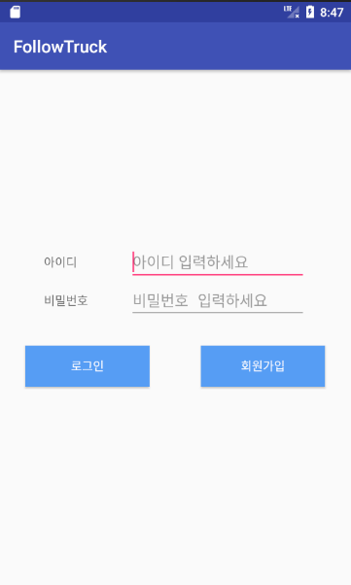
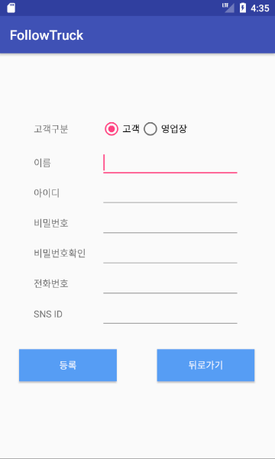
로그인, 회원가입
2. 주요기능

Slide 5

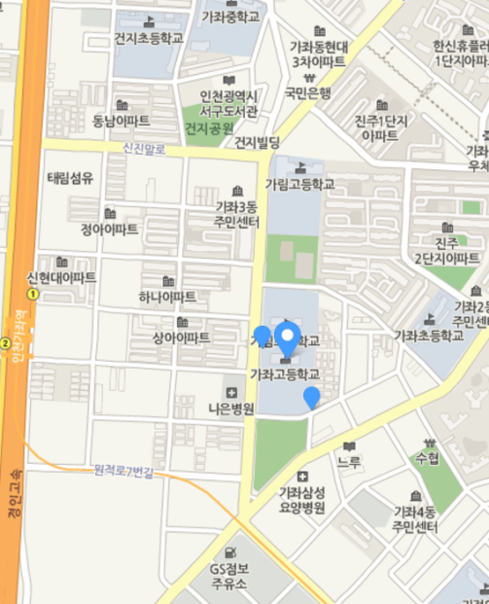
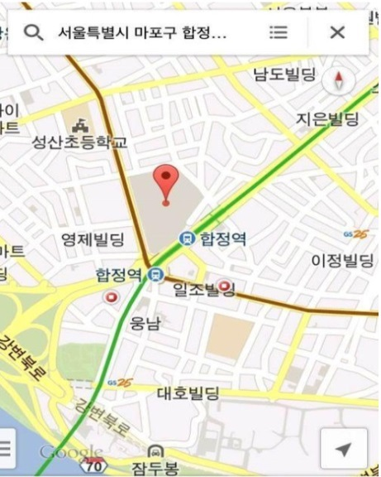
점포장 기능
2. 주요기능
간략한 사업정보 및 메뉴 사진등록
위치기반의 동의를 받아 점포위치등록
팔로우트럭 - 메뉴등록
팔로우트럭 - 메뉴등록
팔로우트럭 – 영업관리
닭꼬치 2000원
1
사진보기
2
팥빙수 3000원
사진보기
과일주스 4000원
3
사진보기
메뉴추가
메뉴삭제
영업시작/종료
주문내역
메뉴저장(사업시작)
위치등록
메뉴변경
정보변경

Slide 6

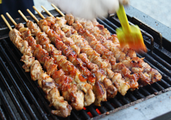
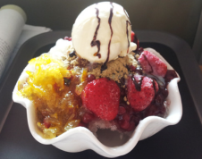

고객 기능
2. 주요기능
위치기반으로 영업장 선택 후 메뉴보기, 주문하기
팔로우트럭
팔로우트럭
팔로우트럭
닭꼬치 2000원
1
사진보기
닭꼬치 2000원
2개
2
팥빙수 3000원
사진보기
팥빙수 3000원
0 개
과일주스 4000원
3
과일주스 4000원
사진보기
1개
합계 : 8,000원
방문예정시간 : 21:00
사업자명 : 다팔아
별점 : ★ ★ ★ ★ ★
주문하기
게시판
결제하기
임시저장
판매성격 #다팔아 #닭꼬치 #팥빙수 #과일주스 #없는게없음

Slide 7
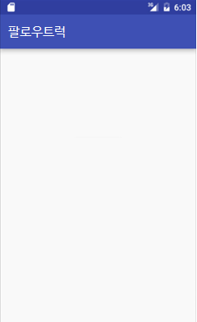
점포 게시판 및 주문내역
2. 주요기능
영업장의 부가정보 및 주문내역 조회
팔로우트럭 – 점포게시판
주문내역
다팔아 8000원 21:00 결재
안팔아 3000원 20:30 저장
나고객 ★ ★ ★ ★ ★
팥빙수 너무 맛있어요 또 찾아가고 싶네요
김창업(점포장)
고맙습니다^^ 또오세요

Slide 8
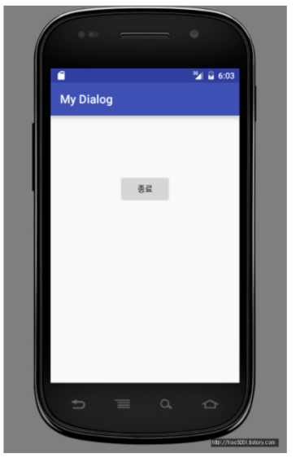
3. 시스템 구성
고객정보 DB
영업장정보 DB
메뉴정보 DB
주문정보 DB
게시판정보 DB
고객 정보
영업장
영업장 정보
주문 정보
고객
메뉴 정보
게시판 정보

